Slide 1

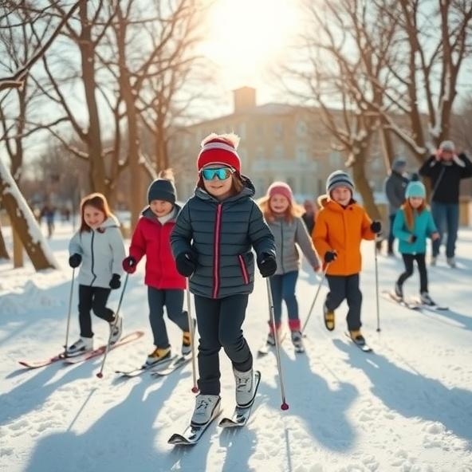
Лыжный спорт
Лыжный спорт — это один из самых популярных зимних видов спорта, заключающийся в передвижении человека по снегу на лыжах.
Он гармонично сочетает в себе полезную нагрузку на все группы мышц с закаливанием организма на свежем морозном воздухе.
Занятия лыжами доступны практически каждому школьнику, ведь для первых шагов достаточно ближайшего парка или школьного стадиона, а не только профессиональных трасс.

Slide 2

История появления лыж
Археологи находят наскальные рисунки, подтверждающие, что древние люди использовали подобия лыж ещё тысячи лет назад для охоты в глубоком снегу.
Изначально они были не средством развлечения, а жизненной необходимостью для выживания и передвижения в суровых зимних условиях.
Лишь в конце XIX века в Скандинавии лыжи начали превращаться в спортивный инвентарь, появились первые официальные гонки и правила соревнований.

Slide 3

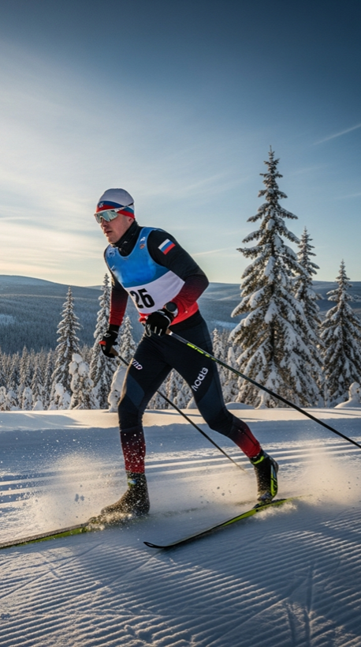
Лыжный спорт в России
Наша страна, славящаяся своими долгими и снежными зимами, исторически является одной из ведущих держав в мировом лыжном спорте.
Российские и советские атлеты, такие как Раиса Сметанина, Елена Вяльбе и Александр Большунов, завоевали множество олимпийских медалей, став легендами спорта.
Ежегодно проводится массовая гонка «Лыжня России», в которой принимают участие сотни тысяч человек — от профессиональных чемпионов до школьников и любителей.

Slide 4

Экипировка лыжника
Основной инвентарь состоит из лыж, подобранных по росту и стилю катания, лёгких палок для отталкивания и специальных ботинок, которые крепятся к лыжам.
Современная одежда для лыжника шьётся из качественных синтетических материалов, которые отводят влагу от тела и сохраняют тепло даже при интенсивном движении.
Правильно подобранная экипировка не только обеспечивает комфорт и скорость на дистанции, но и защищает спортсмена от травм и переохлаждения.

Slide 5

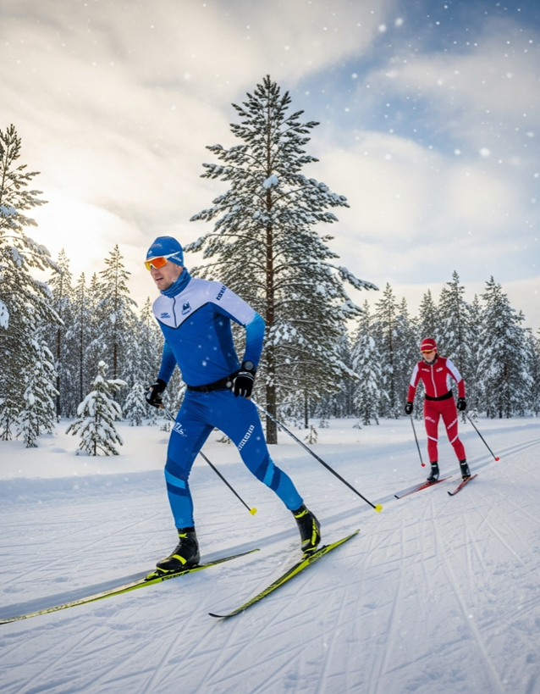
Классический стиль передвижения
Классический ход — это традиционный способ катания, при котором лыжи движутся параллельно друг другу по специально проложенной лыжне.
Он имитирует обычную ходьбу или бег, требуя от спортсмена хорошей координации и умения делать мощный толчок ногой для скольжения.
Именно с этого стиля обычно начинают обучение на уроках физкультуры, так как он закладывает базу для правильной техники владения лыжами.

Slide 6

Коньковый стиль передвижения
Коньковый ход напоминает движения конькобежца или роллера, когда лыжник совершает отталкивание от поверхности снега.
Это происходит внутренней стороной лыжи под углом к направлению движения, что значительно быстрее классического стиля.
Данный ход используется на широких, плотно укатанных трассах без нарезанной лыжни и требует сильных рук.
Для успешного катания коньковым ходом также необходимы крепкий корпус и отличное чувство равновесия

Slide 7

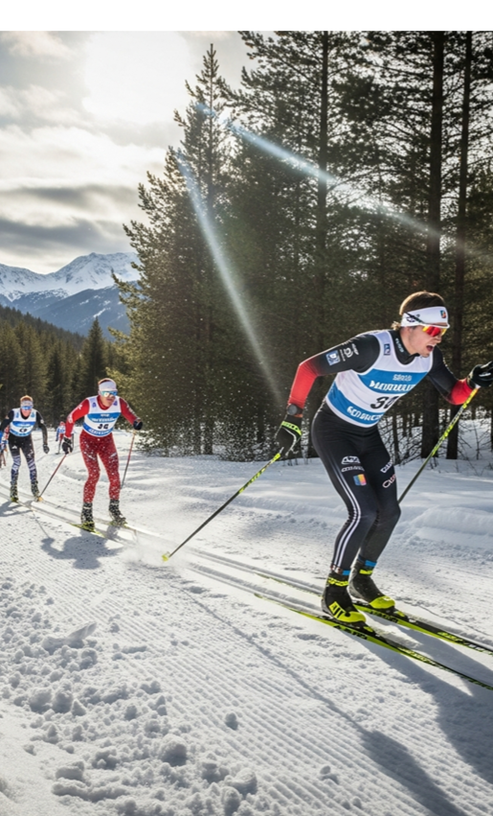
Лыжные гонки
Лыжные гонки — это олимпийский вид спорта, где атлеты соревнуются в скорости преодоления дистанций различной длины: от коротких спринтов до марафонов в 50 километров.
Соревнования проходят на пересечённой местности с крутыми подъёмами и опасными спусками, что требует от гонщика не только выносливости, но и тактического мышления.
Побеждает тот, кто грамотно распределит свои силы по дистанции и пересечёт финишную черту первым.

Slide 8
Биатлон
Биатлон является невероятно зрелищным видом спорта, который объединяет лыжную гонку со стрельбой из мелкокалиберной винтовки.
Спортсмен должен прийти на стрельбище с высоким пульсом, быстро успокоить дыхание и поразить пять маленьких мишеней.
За каждый промах следует штрафной круг или добавляется время.
Лидер гонки может смениться в любой момент из-за одной ошибки в стрельбе.

Slide 9
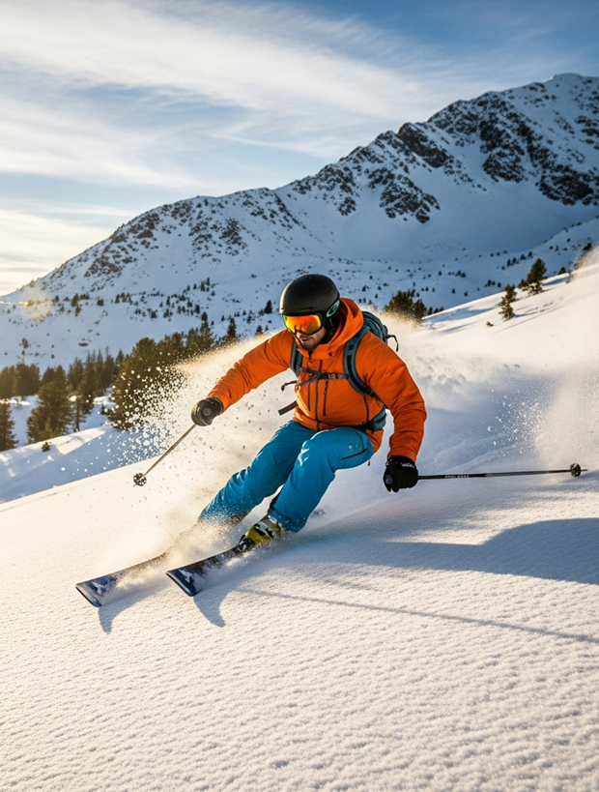
Горнолыжный спорт
В отличие от равнинных лыж, горнолыжный спорт подразумевает спуск с гор на высоких скоростях по специально подготовленным трассам с воротами.
Дисциплины варьируются от техничного слалома с частыми поворотами до скоростного спуска, где атлеты разгоняются быстрее автомобиля.
Этот вид требует специальной жёсткой экипировки, шлема и мгновенной реакции, чтобы безопасно проходить виражи на ледяном склоне.

Slide 10
Прыжки на лыжах с трамплина
Прыжки с трамплина — это дисциплина для самых смелых, где лыжник совершает стремительный разгон по специально подготовленной крутой горе.
Затем атлет выполняет затяжной полёт, стараясь преодолеть максимальное расстояние и приземлиться как можно дальше от точки своего отрыва.
Судьи внимательно оценивают дальность прыжка, технику полета, аэродинамику и обязательную красоту приземления телемарком с выпадом одной ноги.
В этот момент спортсмены буквально парят в воздухе, мастерски используя свои лыжи как настоящие крылья для длительного планирования.

Slide 11
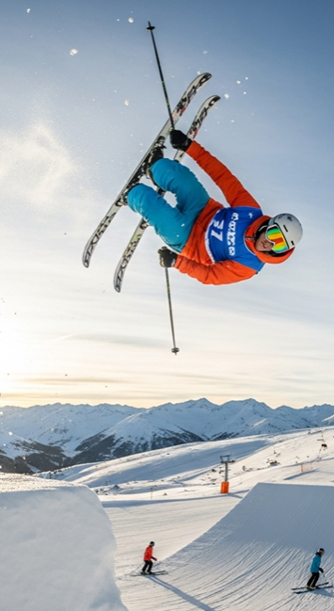
Фристайл
Фристайл — это акробатический вид лыжного спорта, включающий в себя выполнение сальто, вращений и трюков на трамплинах или катание по бугристой трассе (могул).
Лыжники-фристайлисты демонстрируют чудеса гибкости и координации, превращая спорт в настоящее экстремальное шоу.
Этот вид очень популярен среди молодёжи и постоянно развивается, добавляя новые, всё более сложные элементы в программу соревнований.

Slide 12
Спортивное ориентирование на лыжах
Это интеллектуальный вид спорта, где участник должен с помощью карты и компаса найти контрольные пункты в зимнем лесу за минимальное время.
Лыжник должен не только быстро бежать, но и на ходу выбирать оптимальный маршрут через сетку лыжней, принимая решения в условиях усталости.
Ориентирование отлично развивает память, внимательность и умение «читать» местность.

Slide 13

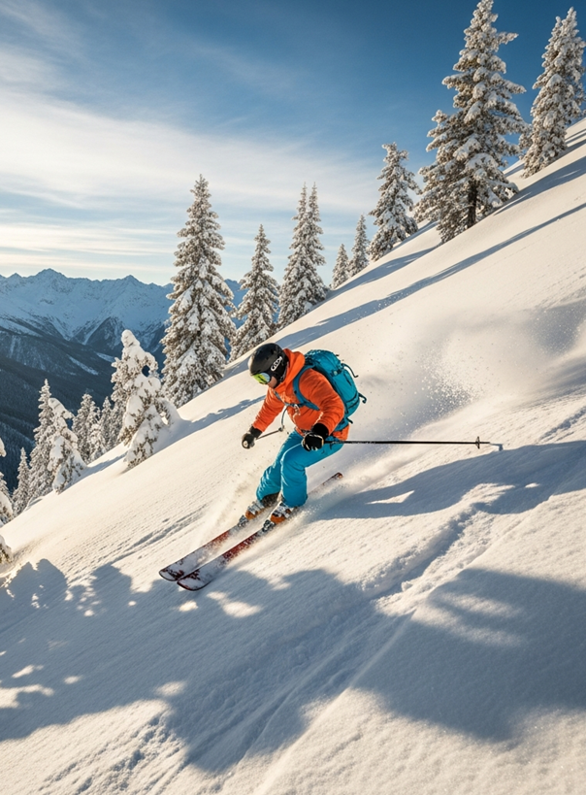
Подготовка лыж: Секреты скольжения
Для хорошего результата лыжи необходимо готовить, нанося на скользящую поверхность специальные парафины и мази держания.
Выбор смазки зависит от температуры воздуха, влажности и структуры снега:
ошибка в подготовке может лишить спортсмена шансов на победу.
На крупных соревнованиях у сборных команд есть целые бригады сервисменов, которые тестируют десятки вариантов смазки перед стартом.

Slide 14
Польза лыж для здоровья
Регулярные лыжные прогулки отлично тренируют сердце и лёгкие, развивают выносливость и укрепляют иммунитет, помогая меньше болеть простудами.
Движения на лыжах задействуют мышцы спины, рук и ног, способствуя формированию правильной осанки и крепкого мышечного корсета.
Кроме того, активный отдых в зимнем лесу помогает снять школьный стресс, улучшить настроение и зарядиться бодростью.

Slide 15
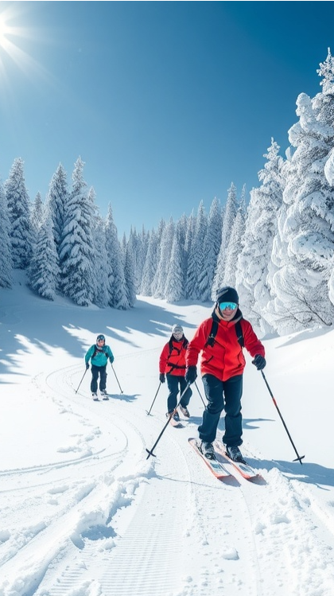
Заключение
Лыжный спорт — это увлекательный мир, открытый для всех, кто хочет быть сильным, здоровым и активным.
Он учит нас преодолевать трудности, любить природу и наслаждаться движением, невзирая на мороз и ветер.
Вставайте на лыжи вместе с друзьями или родителями, ведь зима — это не повод сидеть дома, а время для новых спортивных достижений.

